Slide 1


INFORME DEL PROYECTO
Lógica Difusa + Redes Neuronales + Sistema Experto
John Sebastián Luján Figueroa
COMPUTACIÓN BLANDA – Junio 19 de 2019
Ingeniería de Sistemas y Computación

Slide 2


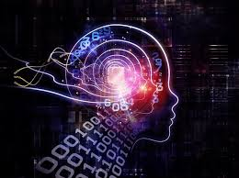
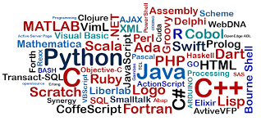
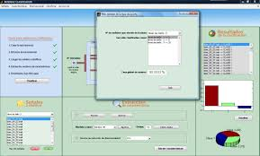
INFORME
1. Descripción del proyecto
2. Lenguaje utilizado
3. Pantallas de ejecución del proyecto

Slide 3
1. Descripción del proyecto
Uno de los problemas más grandes que se vive en las calles es el riesgo a accidentes, debido a múltiples factores que en mayoría no pueden ser controlados por el conductor. Lluvia, calles en mal estado, mes, son algunos de los factores que están implícitos en un accidente. Dar datos sueltos a un conductor para cada calle puede ser aún más riesgoso ya que son datos que tiene que procesar mientras va conduciendo y repetir el proceso en cada calle que transite, para ello se puede dar datos que reúnan y procese todos los datos en algo que el conductor puede controlar fácilmente: la velocidad, luces, precauciones.

Slide 4
2. Lenguaje utilizado
El lenguaje empleado es Python, empleando las librerías «numpy» y «skfuzzy»

Slide 5
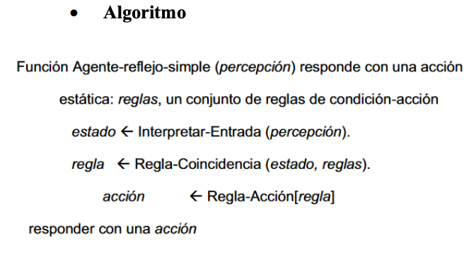
3. Pantalla de ejecución del proyecto

Slide 6
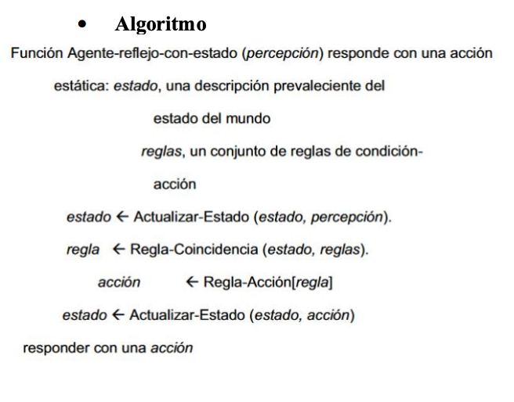
3. Pantalla de ejecución del proyecto

Slide 7
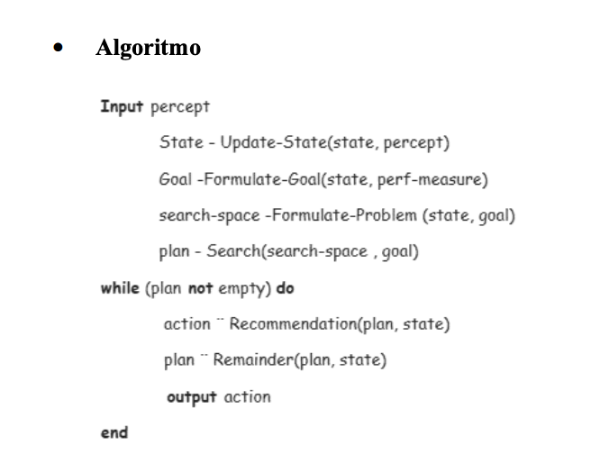
3. Pantalla de ejecución del proyecto

